Slide 1
скретч
Создал Денисов Егор

Slide 2
Кто я такой?
Я Егор Денисов мне 10 лет я из поселка Спутник я люблю футбол и стандофф 2

Slide 3

Что такое скретч
Скретч-это приложение где можно делать анимации и игры

Slide 4
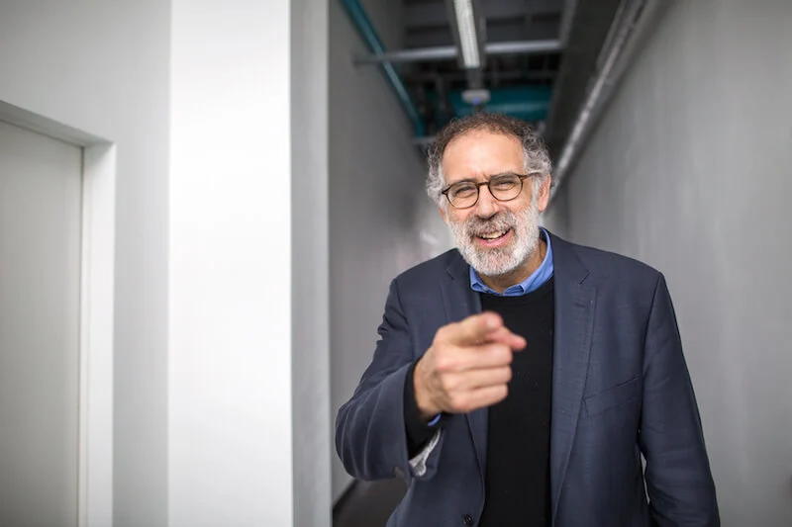
Кто создал скретч?
Скретч придумал-Митчелл Резник в 2007 году

Slide 5
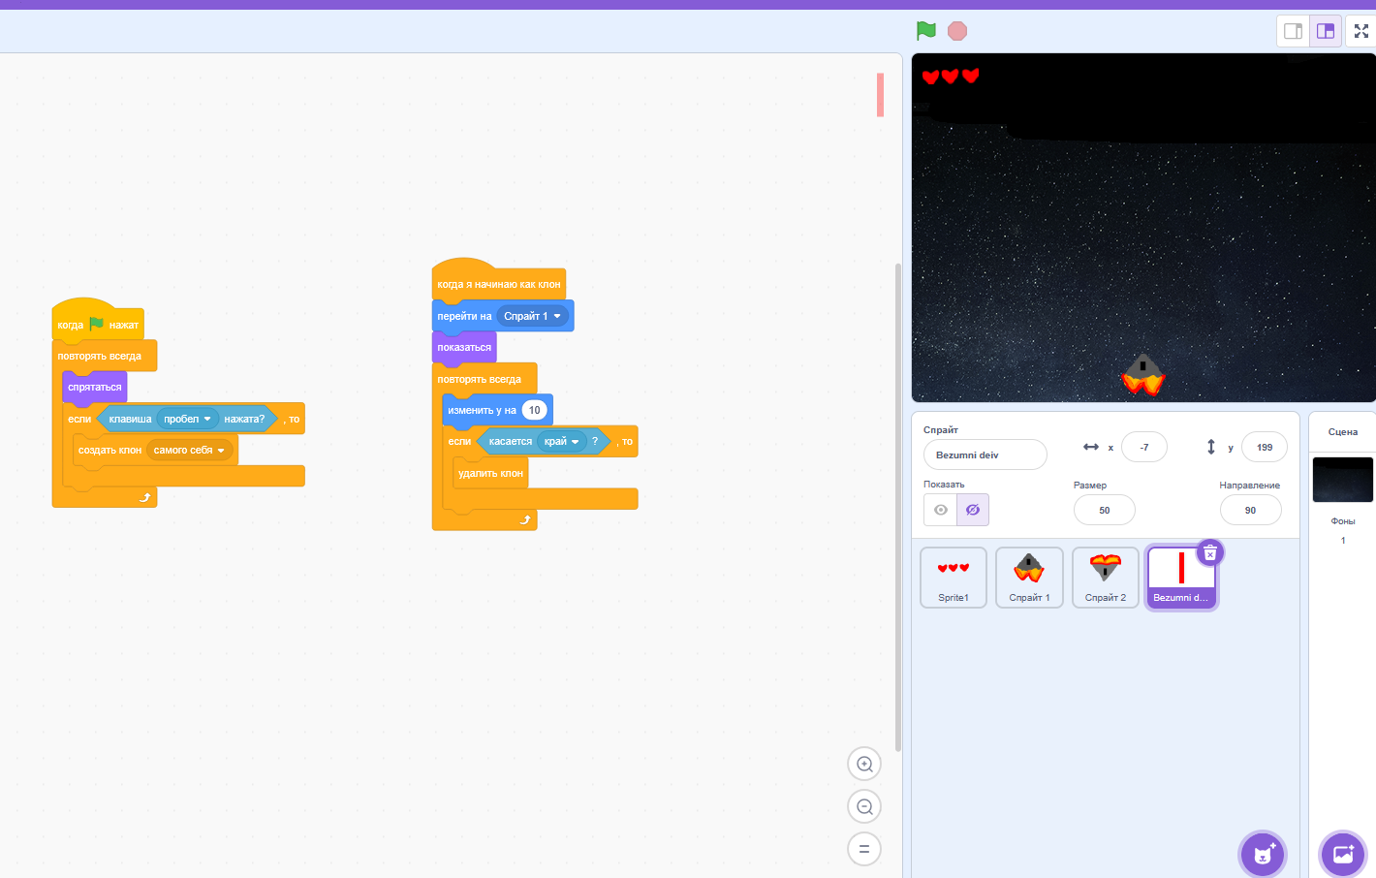
Чему я научился
Я научился циклам,переменным,y и x и действиям

Slide 6
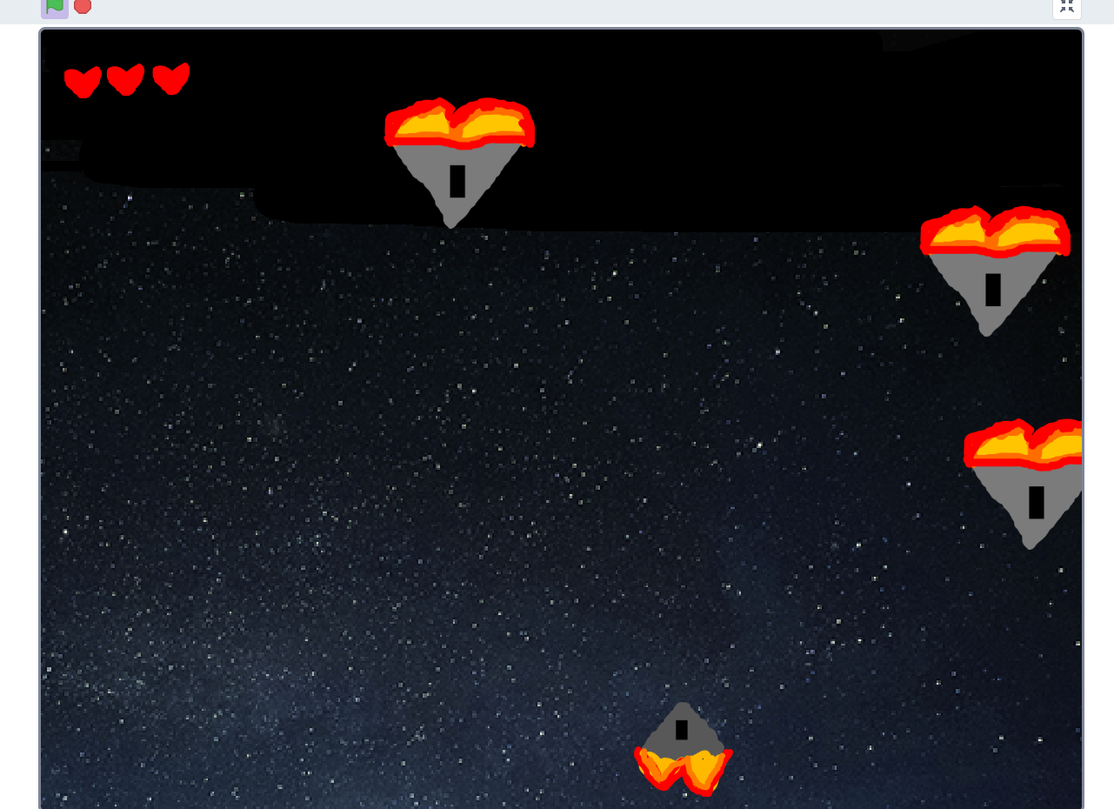
Мой проект
Мой проект это пародия на космические корабли где надо стрелять по противникам

Slide 7

Всем пока

